Slide 2
Toán: Bảng cộng (qua 10)

Slide 3






ONG NHỎ
VÀ MẬT HOA
BẮT ĐẦU

Slide 4



5 + 9 = ?
A. 14
B: 16
C: 15
D: 13

Slide 5
7 + 8 = ?
A: 13
B: 14
C. 15
D: 12

Slide 6
6 + 6 = ?
A. 12
B: 13
C: 14
D: 15

Slide 7
8 + 6 = ?
A: 12
B: 13
C: 15
D. 14

Slide 8
3 + 9 = ?
A: 13
B: 11
C. 12
D: 14

Slide 9
7 + 6 = ?
A. 13
B: 14
C: 12
D: 15

Slide 10
6 + 9 = ?
A: 14
B: 15
C: 13
D: 16

Slide 11
8 + 8 = ?
A: 14
B: 15
C: 16
D: 13

Slide 12
TIẾT 1

Slide 13

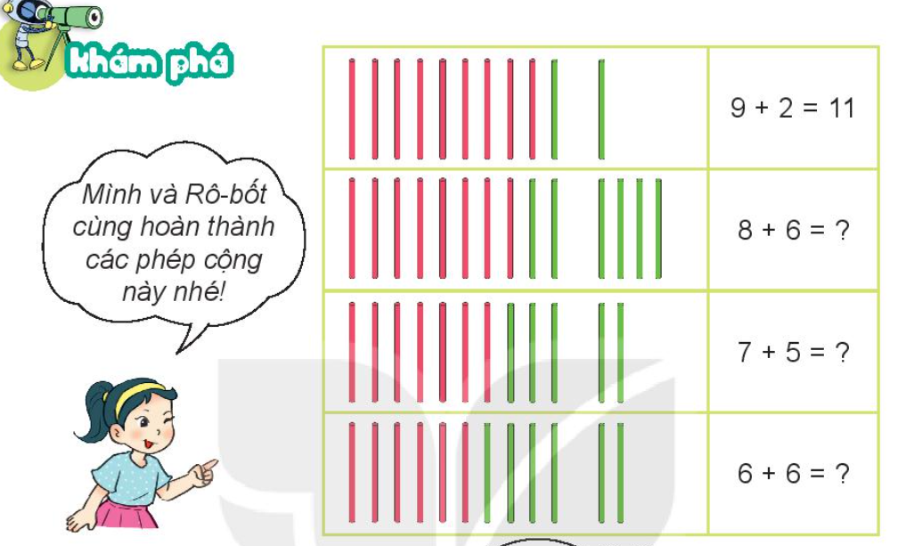

14
12
12

Slide 14
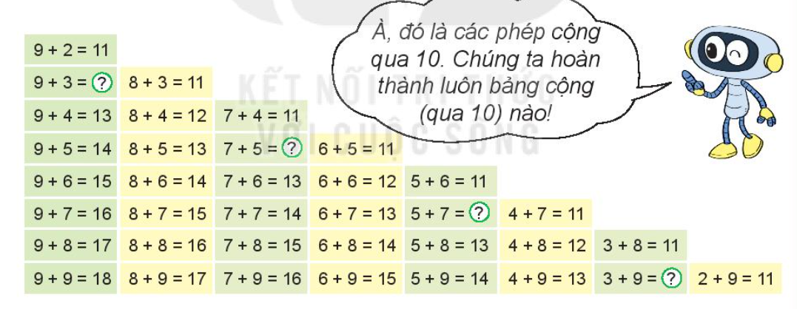
12
12
12
12

Slide 15

1
Tính nhẩm
9 + 5
8 + 3
7 + 7
= 14
= 11
= 14
6 + 6
7 + 6
9 + 4
= 12
= 13
= 13

Slide 16
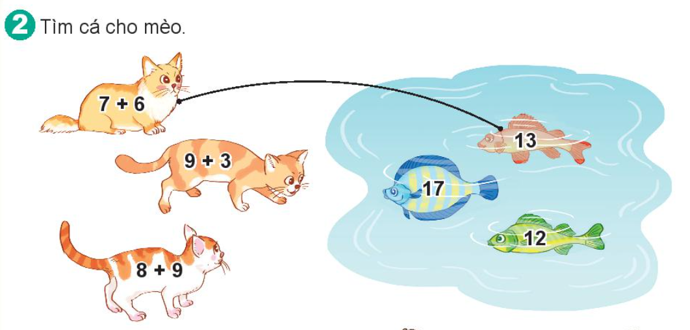

Slide 17
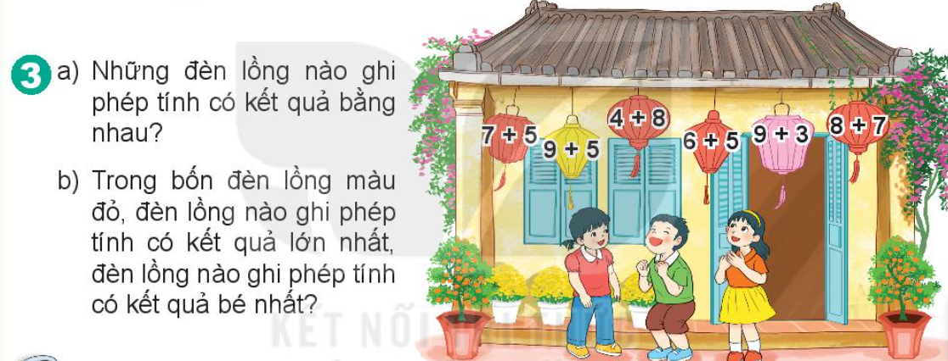
b. Đèn lồng ghi phép tính có kết quả lớn nhất: 8 + 7 = 15
Đèn lồng ghi phép tính có kết quả bé nhất: 6 + 5 = 11

Slide 18








Củng cố, dặn dò

